Slide 1

Trường Tiểu học Ái Mộ A
Bài giảng trực tuyến Lớp 3
Môn:Tự nhiên và Xã hội
Tuần: 02
Bài 4: Phòng bệnh đường hô hấp

Slide 2
TRƯỜNG TIỂU HỌC ÁI MỘ A
CHÀO MỪNG CÁC EM ĐẾN VỚI TIẾT
Tự nhiên và Xã hội

Slide 3





YÊU CẦU THAM GIA TIẾT HỌC
Chuẩn bị đầy đủ sách vở, đồ dùng
Ngồi ở nơi yên tĩnh, tập trung lắng nghe
Thực hiện yêu cầu của giáo viên
Thực hành nhiệm vụ về nhà

Slide 4

KHỞI ĐỘNG

Slide 5

Nối ô chữ ở cột trái với các ô chữ ở cột phải cho phù hợp:
Lau sạch mũi.
Việc cần làm để giữ sạch mũi, họng hằng ngày
Hít thở được không khí trong lành, ít khói bụi.
Hấp thụ được nhiều oxi, thải ra được nhiều khí các-bô-níc.
Ích lợi của việc tập thở buổi sáng
Xúc miệng bằng nước muối loãng hoặc nước sát trùng.

Slide 6
Thứ ba ngày 17 tháng 9 năm 2021
Tự nhiên và Xã hội
Bài 4: Phòng bệnh đường hô hấp

Slide 7
* Hoạt động 1: Các bệnh đường hô hấp thường gặp.
- Em đã bao giờ bị ho và đau họng chưa?
- Hãy nói cảm giác của em khi bị ho và đau họng.
- Hãy kể tên các bệnh về đường hô hấp mà chúng ta thường gặp?

Slide 8

Các bệnh đường hô hấp
Viêm mũi
Viêm phế quản
Viêm họng
Viêm tai
Viêm phổi

Slide 9
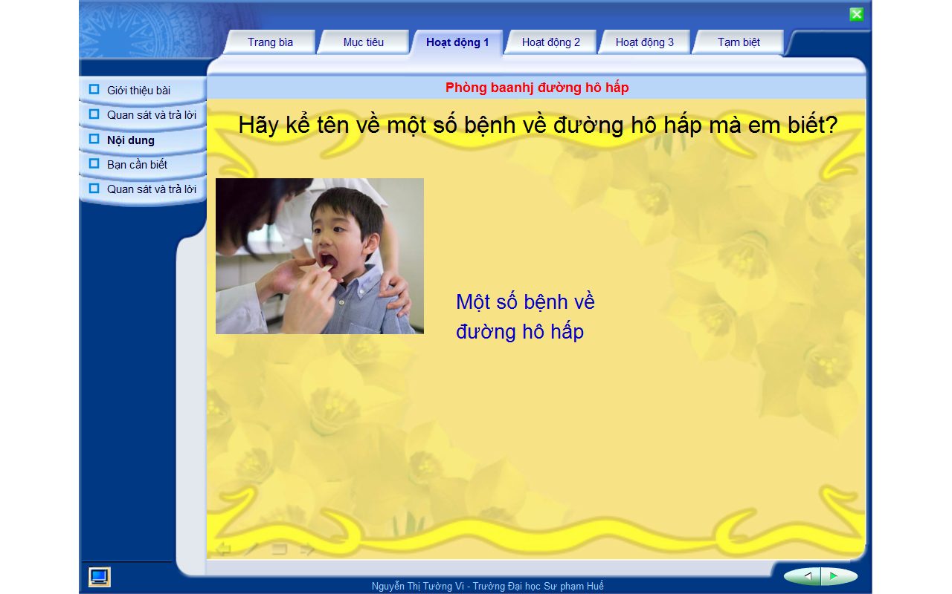
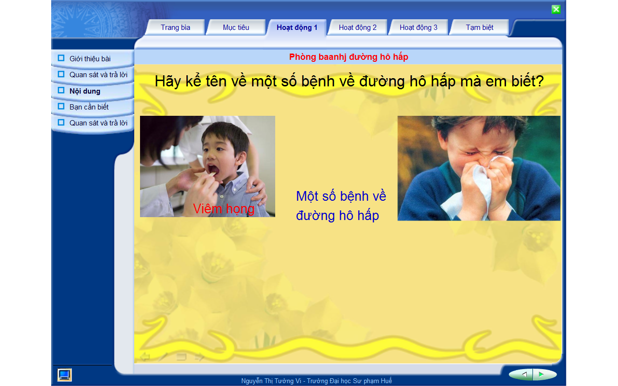
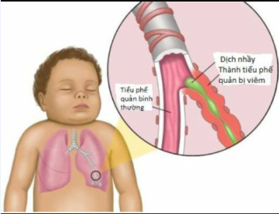
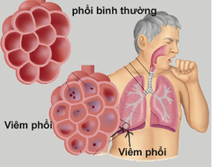
Một số bệnh đường hô hấp thường gặp
Viêm họng
Viêm mũi
Viêm phế quản
Viêm phổi

Slide 10
Tất cả các bộ phận của cơ quan hô hấp đều có thể bị bệnh.
Những bệnh đường hô hấp thường gặp là: bệnh viêm mũi, viêm họng, viêm phế quản, viêm phổi ...

Slide 11

* Hoạt động 2: Nguyên nhân gây ra các bệnh về đường hô hấp.
Quan sát và nêu nội dung các bức tranh

Slide 12


Minh
Minh
Nam
Nam
1
2
Em có nhận xét gì về cách ăn mặc của hai bạn ?
Nguyên nhân nào khiến Nam bị viêm họng ?
Nam đã nói gì với Minh ?
Minh đã khuyên Nam điều gì ?

Slide 13
Minh
Minh
Nam
Nam
1
2
Bạn Nam bị ho và thấy đau họng khi nuốt nước bọt, chứng tỏ bạn đã bị mắc bệnh đường hô hấp do mặc không đủ ấm khi thời tiết lạnh.

Slide 14
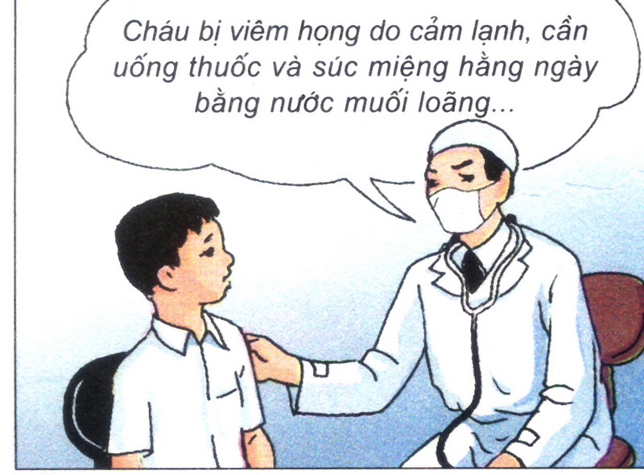
Bác sĩ đã khuyên Nam điều gì ?
Em có thể khuyên Nam thêm điều gì ?
3

Slide 15
* Hoạt động 2: Nguyên nhân gây ra các bệnh về đường hô hấp.
Nguyên nhân chính gây ra các bệnh về đường hô hấp
+ Do nhiễm lạnh.
+ Ngoài ra nhiễm lạnh đường hô hấp còn do bị nhiễm trùng hoặc biến chứng của các bệnh truyền nhiễm như: cúm,sởi…

Slide 16

* Hoạt động 3: Cách đề phòng các bệnh về đường hô hấp.
Quan sát tranh và nêu cách phòng bệnh đường hô hấp

Slide 17
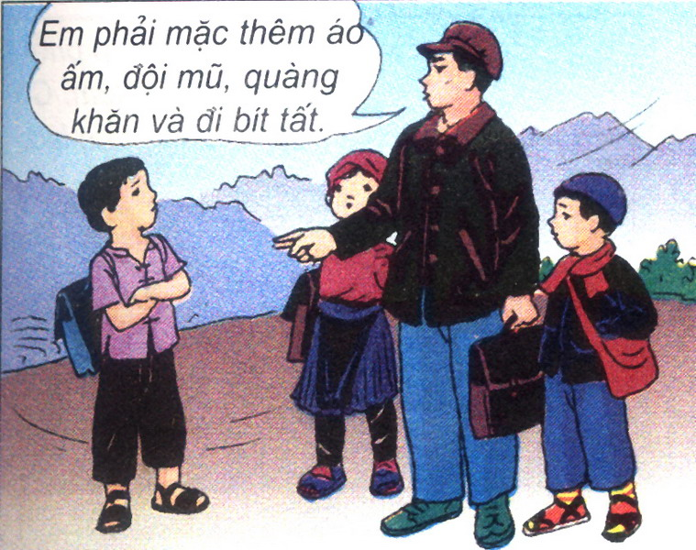
Tại sao thầy giáo lại khuyên bạn nhỏ như vậy ?

Slide 18
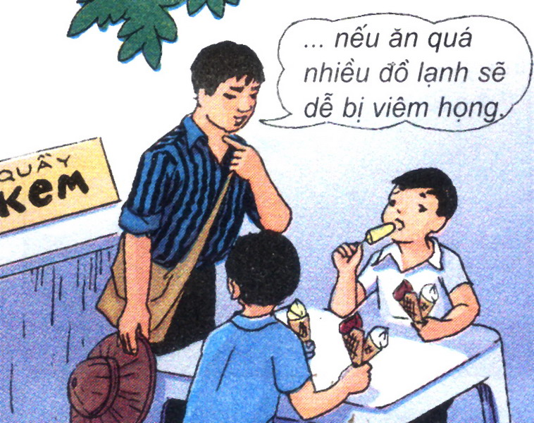
Điều gì có thể xảy ra nếu ta ăn nhiều kem, uống nhiều nước lạnh ?
Theo em, hai bạn nhỏ cần phải làm gì ?

Slide 19
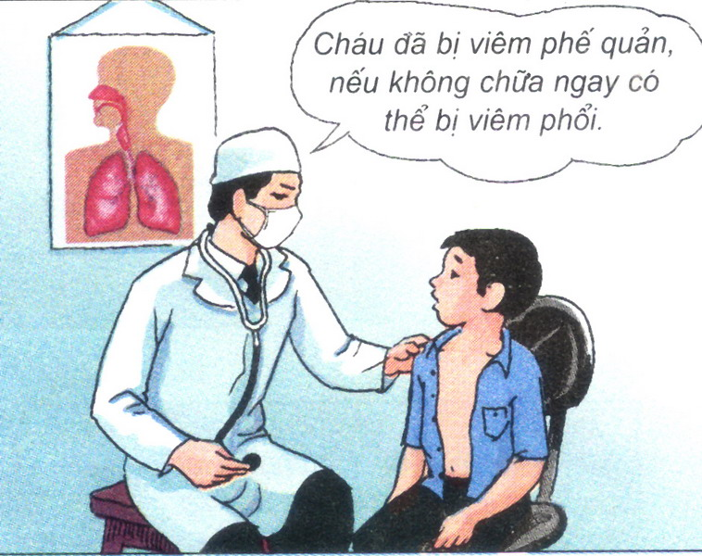
Khi đã bị bệnh viêm phế quản, nếu không chữa trị kịp thời có thể dẫn đến bệnh gì ?

Slide 20

Bệnh viêm phế quản và viêm phổi thường có biểu hiện gì ?

Slide 21
Nêu tác hại của bệnh viêm phế quản và viêm phổi ?

Slide 22

Vậy chúng ta cần làm gì để phòng tránh những bệnh đường hô hấp đó?

Slide 23
Để phòng bệnh viêm họng, viêm phế quản và viêm phổi chúng ta cần:
Mặc đủ ấm, không để lạnh cổ, ngực, hai bàn chân.
Ăn đủ chất và không uống đồ uống quá lạnh.

Slide 24
KẾT LUẬN:
Các bệnh viêm đường hô hấp thường gặp là: viêm họng, viêm phế quản, viêm phổi.
Nguyên nhân chính: do bị nhiễm lạnh, nhiễm trùng hoặc biến chứng của các bệnh truyền nhiễm (cúm, sởi...)
Cách đề phòng: giữ ấm cơ thể, giữ vệ sinh mũi, họng; giữ nơi ở đủ ấm, thoáng khí, tránh gió lùa; ăn uống đủ chất, luyện tập thể dục thường xuyên.

Slide 25
1.Các con hãy làm những việc để phòng tránh bệnh đường hô hấp.
2. Xem trước bài sau:
“ Bệnh lao phổi”.

Slide 26

Chúc các con
mạnh khỏe, học tập tốt.

